Slide 1

Zukunftsfähige Finanzpolitik
Multiplikator:in
Anlass/Veranstaltung/Ort
Datum

Slide 2
Bedienungsanleitung
Blaue Folien zeigen den Start eines neuen Moduls an.
Oben links auf einer Folie findest du jeweils in orange die Information, um welche Methodenoption es sich handelt. Lösche diese Information vor deinem Workshop!
Auch optionale Textteile/Gliederungspunkte sind auf den Folien orange gefärbt. Lösche diese oder färbe sie blau ein!
Der Aufbau dieser Folien folgt dem Handbuch: erst die Durchführungsfolien, dann die Sprechpunkte. Passe die Reihenfolge nach Bedarf an!
Auf notwendige eigene Anpassungen weisen wir dich in den Notizen hin.
Notes:
Diese Slide ist nicht für die TN gedacht, sondern nur für dich. Lösche sie vor deinem Workshop aus der Präsentation.

Slide 3

1. Begrüßung

Slide 4

Workshopregeln
Bringt euch ein und stellt Fragen.
Stellt eure Handys und Laptops stumm.
Achtet auf einen respektvollen Umgang – der Workshop soll allen Spaß machen.
Notes:
Diese Slide kannst du ausblenden oder nach deinen Wünschen anpassen.

Slide 5
2. Kennenlernen

Slide 6

Methodenoption 1 von 2: Stille Reflexionsphase + Plenum
Vorstellungsrunde
Wie heißt du? Was sind deine Pronomen?
Optionales weiteres Merkmal
Was verbindest/assoziierst du mit Finanzpolitik?
Schreibt eure Assoziationen zur dritten Frage auf eine Moderationskarte.
Notes:
Passe hier die zweite Frage an und spezifiziere sie.

Slide 7
Methodenoption 2 von 2: Aufstellungsspiel
Aufstellungsspiel
Jede Ecke im Raum steht für eine Antwortoption.
Verteilt euch entsprechend eurer Antworten im Raum.
Notes:
Die genauen Fragen kannst du eigenständig je nach Themenschwerpunkt, Kontext oder aktueller politischer Lage auswählen. Lösche überflüssige Folien vorab.

Slide 8
Methodenoption 2 von 2: Aufstellungsspiel
Aufstellungsspiel
Stellt euch (ohne zu reden) alphabetisch anhand eurer Vornamen auf.
Notes:
Die genauen Fragen kannst du eigenständig je nach Themenschwerpunkt, Kontext oder aktueller politischer Lage auswählen. Lösche überflüssige Folien vorab.

Slide 9
Methodenoption 2 von 2: Aufstellungsspiel
Aufstellungsspiel
Stellt euch nun vor, der Raum wäre eine Landkarte und positioniert euch dann (ohne zu reden) an der Stelle, die folgendem entspricht:
eurer Herkunftsregion
der Region, aus der ihr angereist seid
dem Ort, an dem ihr gerne einmal leben möchtet
Notes:
Die genauen Fragen kannst du eigenständig je nach Themenschwerpunkt, Kontext oder aktueller politischer Lage auswählen. Lösche überflüssige Folien vorab.

Slide 10
Methodenoption 2 von 2: Aufstellungsspiel
Aufstellungsspiel
Was ist eure früheste Erinnerung an das Thema Geld?
Stellt euch als Zeitstrahl auf, von „ganz früh“ bis „noch nicht so lange her“.
Notes:
Die genauen Fragen kannst du eigenständig je nach Themenschwerpunkt, Kontext oder aktueller politischer Lage auswählen. Lösche überflüssige Folien vorab.

Slide 11
Methodenoption 2 von 2: Aufstellungsspiel
Aufstellungsspiel
These: Der Staat sollte sich stärker verschulden, um Investitionen in Klimaschutz, Infrastruktur und Bildung zu finanzieren.
Stellt euch in einem Spektrum von „Stimme gar nicht zu“ bis „Stimme voll zu“ auf.
Notes:
Die genauen Fragen kannst du eigenständig je nach Themenschwerpunkt, Kontext oder aktueller politischer Lage auswählen. Lösche überflüssige Folien vorab.

Slide 12
Methodenoption 2 von 2: Aufstellungsspiel
Aufstellungsspiel
These: Um in Zukunft klimaneutral zu wirtschaften und zu leben, muss heute massiv investiert werden.
Stellt euch in je einer Ecke für „Ja“ oder „Nein“ auf.
Notes:
Die genauen Fragen kannst du eigenständig je nach Themenschwerpunkt, Kontext oder aktueller politischer Lage auswählen. Lösche überflüssige Folien vorab.

Slide 13
Methodenoption 2 von 2: Aufstellungsspiel
Aufstellungsspiel
These: Am meisten Finanzbedarf gibt es auf europäischer/Bundes-/kommunaler Ebene.
Stellt euch in je einer Ecke für die entsprechende Ebene auf.
Notes:
Die genauen Fragen kannst du eigenständig je nach Themenschwerpunkt, Kontext oder aktueller politischer Lage auswählen. Lösche überflüssige Folien vorab.

Slide 14
Was ist Finanzpolitik?
Innerhalb der staatlichen Finanzen unterscheidet man zwischen Geld-, Finanz- und Haushaltspolitik.
Finanzpolitik umfasst die gesamte finanzielle Steuerung des Staates.
Dazu gehört die Regelung von Steuerpolitik, Schuldenregeln und die Regulierung des Finanzmarkts.
→ Klingt vielleicht trocken, ABER…

Slide 15

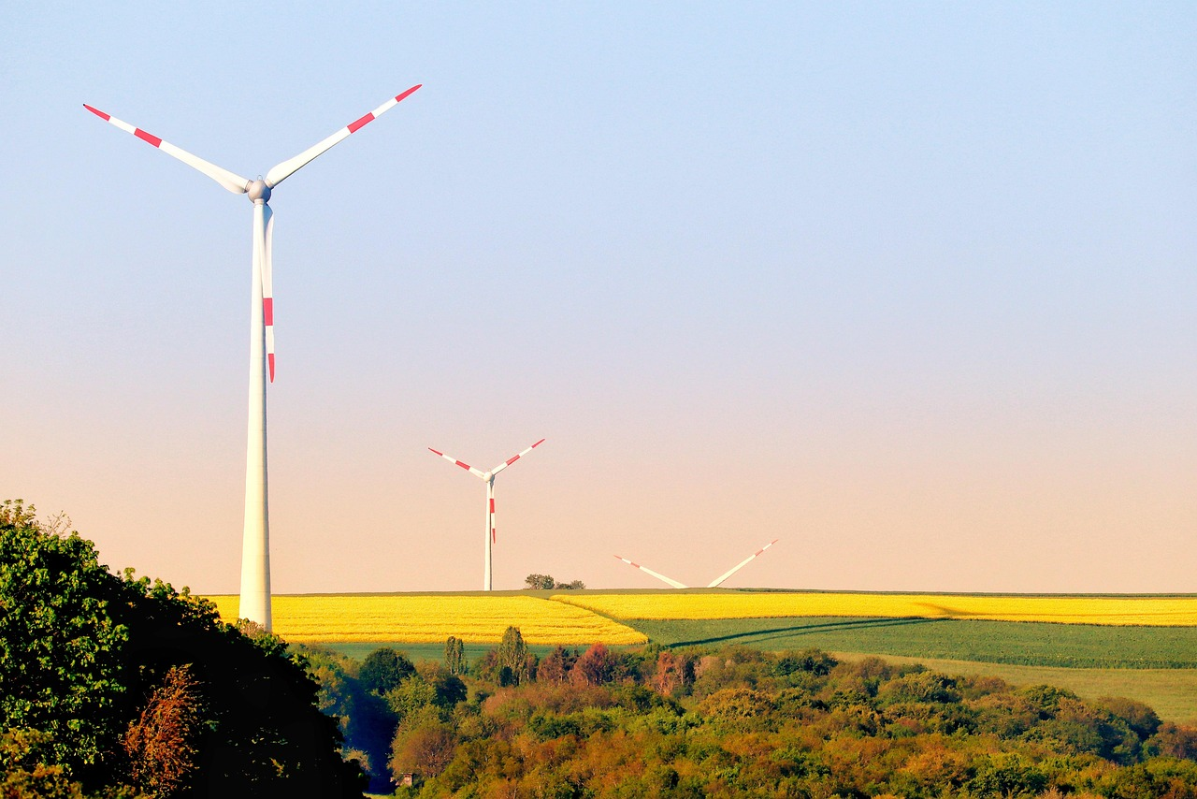
Finanzpolitik als Querschnittsthema
classroom, WOKANDAPIX, CC BY 4.0, Pixabay,
https://pixabay.com/de/photos/klassenzimmer-schule-bildung-lernen-2093744/
Finanzpolitik entscheidet in allen Politikbereichen über Priorisierung oder Veränderung - sei es bei Klimaschutz, Bildung oder Digitalisierung
→ Um in all diesen Politikfeldern voranzukommen, brauchen wir Finanzpolitik.
Windmill, Thomas G., CC BY 4.0, Pixabay, https://pixabay.com/de/photos/windm%c3%bchle-windenergie-windpark-8003051/

Slide 16
Finanzpolitik entscheidet über unsere Zukunft
Finanzpolitische Entscheidungen betreffen alle Menschen und alle Generationen.
Gleichzeitig ist klar: Finanzpolitische Entscheidungen wirken sich vor allem langfristig aus und treffen so junge Generationen besonders stark.
→ Finanzpolitik ist für die Interessen junger Menschen von zentraler Bedeutung.

Slide 17
Finanzpolitik braucht junge Menschen!
Die Gestaltung von Finanzpolitik ist zukunftsentscheidend.
Alle Parteien begründen ihre finanzpolitischen Ideen mit dem Argument der „Generationengerechtigkeit“.
Dabei wird viel mehr „über“ statt „mit“ jungen Menschen gesprochen.
→ Das wollen wir zusammen ändern!

Slide 18
3. Ablaufplan

Slide 19
Unser Ablaufplan
Begrüßung
Kennenlernen der Gruppe
Ablaufplan
Investitionsbedarfe in Deutschland
Die Rolle des Staates − staatliche Aufgaben finanzieren
Staatliche Finanzierungsoptionen und Spielräume
Schuldenregeln in Deutschland
Die Schwächen der aktuellen Schuldenregeln
(optional) Reformvorschläge für die Schuldenbremse Alternativ 7 + 8 + 9 „Die Schuldenregeln, ihre Schwächen und Reformoptionen“ zusammenlegen
Abschluss
Notes:
Passe die Folie an deinen Ablaufplan an und lösche die optionalen Module, wenn du sie nicht durchführst.

Slide 20
4. Investitionsbedarfe in Deutschland

Slide 21
Methodenoption 1 von 2: Stille Diskussion
Stille Diskussion
Jede:r nimmt sich einen Stift.
Ihr habt 10 Minuten Zeit, von Plakat zu Plakat zu gehen und dort eure Gedanken aufzuschreiben.
Sprecht dabei nach Möglichkeit nicht miteinander.

Slide 22
Methodenoption 1 von 2: Plenum
Plenum
Welcher Anteil ist größer – der private oder der staatliche Investitionsbedarf?

Slide 23
Methodenoption 1 von 2: Plenum
Plenum
Welcher Anteil ist größer – der private oder der staatliche Investitionsbedarf?
→ ⅔ privat, ⅓ öffentlich

Slide 24
Methodenoption 1 von 2: Plenum
Plenum
Wie ist das Verhältnis zwischen den zusätzlichen Investitionsbedarfen im privaten und im staatlichen Sektor?

Slide 25
Methodenoption 1 von 2: Plenum
Plenum
Wie ist das Verhältnis zwischen den zusätzlichen Investitionsbedarfen im privaten und im staatlichen Sektor?
→ Öffentliche Investitionen haben eine verstärkende Wirkung auf private Investitionen.

Slide 26
Methodenoption 1 von 2: Plenum
Plenum
Wie hoch sind die zusätzlichen öffentlichen Investitionsbedarfe?

Slide 27
Methodenoption 1 von 2: Plenum
Plenum
Wie hoch sind die zusätzlichen öffentlichen Investitionsbedarfe?
→ Die Investitionsbedarfe sind enorm hoch!
Insgesamt liegen die Schätzungen zwischen etwa 430 und 780 Milliarden Euro bis 2030.

Slide 28
Methodenoption 1 von 2: Plenum
Plenum
In welchem Bereich gibt es die größten öffentlichen Investitionsbedarfe?

Slide 29
Methodenoption 1 von 2: Plenum
Plenum
In welchem Bereich gibt es die größten öffentlichen Investitionsbedarfe?
→ Dekarbonisierung, Verkehrsinfrastruktur, Bildung, kommunale Infrastruktur, Wohnungsbau etc.

Slide 30
Methodenoption 1 von 2: Plenum
Plenum
Was sind die Ursachen des Investitionsstaus in Deutschland?

Slide 31
Methodenoption 1 von 2: Plenum
Plenum
Warum sind die Investitionsbedarfe so hoch?

Slide 32
Methodenoption 2 von 2: Materialienarbeit
Einleitung
Was ist eine Investition?

Slide 33
Methodenoption 2 von 2: Materialienarbeit
Einleitung
Welche Beispiele für Investitionen kennt ihr?

Slide 34
Methodenoption 2 von 2: Materialienarbeit
Einleitung
Inwiefern unterscheiden sich private und staatliche Investitionen voneinander?

Slide 35
Methodenoption 2 von 2: Materialienarbeit
Einleitung
Wie wirken private und staatliche Investitionen jeweils aufeinander?

Slide 36
Methodenoption 2 von 2: Materialienarbeit
Gruppenarbeit
Bildet Gruppen.
Lest das Material und diskutiert:
Wie ist das Verhältnis zwischen den zusätzlichen Investitionsbedarfen im privaten und im staatlichen Sektor?
Wie hoch sind die zusätzlichen öffentlichen Investitionsbedarfe? Über welchen Zeitraum? Mit welchem Ziel?
In welchem Bereich schätzen die Studien die zusätzlichen öffentlichen Investitionsbedarfe am höchsten ein?
Gibt es Besonderheiten aus den jeweiligen Studien, die euch auffallen?
Notes:
Ergänze zu den von dir ausgewählten Materialien auch entsprechende Fragen für die Gruppenarbeit auf der Folie.

Slide 37
Methodenoption 2 von 2: Materialienarbeit
Austausch
Bildet neue Kleingruppen, so dass in jeder Gruppe jede Studie mindestens einmal vertreten ist.
Berichtet euch gegenseitig von euren Ergebnissen und vergleicht so die Studien.

Slide 38
Methodenoption 2 von 2: Materialienarbeit
Plenum
Wie ist das Verhältnis zwischen den zusätzlichen Investitionsbedarfen im privaten und im staatlichen Sektor?
Wie hoch sind die zusätzlichen öffentlichen Investitionsbedarfe?
Über welchen Zeitraum?
Mit welchem Ziel?
In welchem Bereich schätzen die Studien die zusätzlichen öffentlichen Investitionsbedarfe am höchsten ein?
Gibt es sonst noch Besonderheiten aus den jeweiligen Studien, die euch auffallen?
Notes:
Passe die Fragen je nach Auswahl deiner Materialien an.

Slide 39
Was ist eine Investition?
Eine Investition ist der Einsatz von Geld, Zeit oder Ressourcen, um in der Zukunft einen Nutzen oder Gewinn zu erzielen.
Dabei wird heute etwas „aufgebraucht“, um später einen wirtschaftlichen oder sachlichen Vorteil zu erhalten.

Slide 40
Welche Beispiele für Investitionen kennt ihr?
Sachinvestitionen (z. B. Maschinen oder Gebäude)
Finanzinvestitionen (z. B. Aktien oder Fonds)
Immaterielle Investitionen (z. B. Weiterbildung oder Software)
Öffentliche Investitionen (z. B. in Straßen, Schulen oder Krankenhäuser)

Slide 41
Wie unterscheiden sich private und staatliche Investitionen?
 | Private Investitionen | Öffentliche Investitionen
Finanzierung | Unternehmen, Haushalte, Vereine | Bund, Länder, Kommunen
Zweck | Produktivitätssteigerung und Wettbewerbsvorteile | Lebensqualität und Wachstumspotenzial in der gesamten Gesellschaft zu sichern

Slide 42
Wie unterscheiden sich private und staatliche Investitionen?
 | Private Investitionen | Öffentliche Investitionen
Finanzierung | werden von Unternehmen, Haushalten, Vereinen aus Erlösen, Einnahmen oder Krediten finanziert | Bund, Länder, Kommunen durch Steuern oder Kredite
Zweck | Produktivitätssteigerung und Wettbewerbsvorteile | Lebensqualität und Wachstumspotenzial in der gesamten Gesellschaft sichern
Anteil | Stellen den größten Anteil der Investitionen in Deutschland dar | Machen einen deutlich geringeren Anteil der gesamtwirtschaftlichen Wertschöpfung aus
Wirkung | Motor für Beschäftigung und Wachstum | Multiplikator-Effekt: Sie schaffen Voraussetzungen für private Investitionen
Komplementarität | Beide Investitionsarten sind eng verknüpft und ergänzen sich gegenseitig, statt miteinander zu konkurrieren

Slide 43
Private und staatliche Investitionen sind Freunde!
Beide Investitionsarten sind eng miteinander verknüpft und ergänzen sich gegenseitig:
Schwache öffentliche Investitionen können private Investitionen hemmen, während starke öffentliche Investitionen private Investitionen fördern.

Slide 44
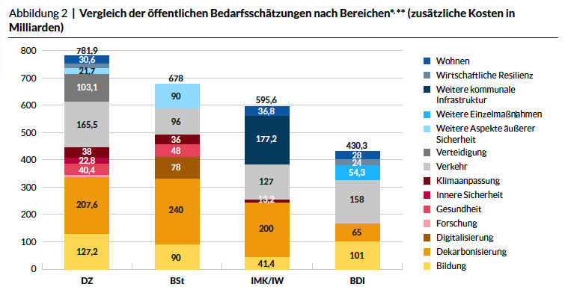
x
Wissenschaftlicher Konsens: Investitionsbedarfe sind enorm hoch!
Vergleich der öffentlichen Bedarfsschätzungen nach Bereichen (zusätzliche Kosten in Milliarden)
Quelle: Studie Bertelsmann-Stiftung & FiscalFuture, 2025
Notes:
Wenn neue Studien und Schätzungen zu Investitionsbedarfen veröffentlicht werden, solltest du sie hier ergänzen oder auch veraltete Studien ersetzen

Slide 45

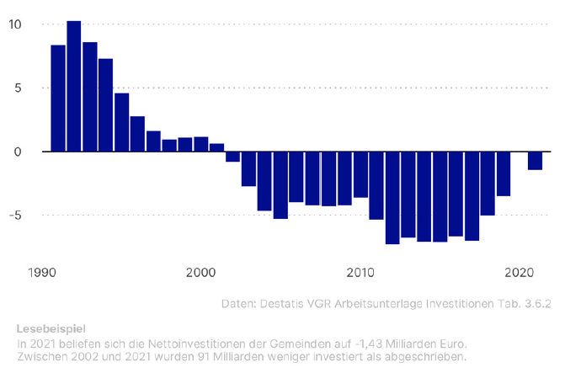
Verfall der kommunalen Infrastruktur Nettoinvestitionen Gemeinden in Milliarden Euro

Slide 46
x
Warum sind die Investitionsbedarfe so hoch?
Zukünftige Herausforderungen − uns stehen große Herausforderungen bevor, die viel Geld kosten
Investitionsstau − in der Vergangenheit wurde in Deutschland zu wenig investiert
→ Der Investitionsstau muss dringend abgebaut werden

Slide 47
5. Die Rolle des Staates – staatliche Ausgaben finanzieren

Slide 48
Methode: Podcast + Plenum
Podcast
Hört euch den Ausschnitt aus dem Podcast an und macht euch beim Zuhören Notizen zu folgender Frage:
Was lief gut und was lief schlecht bei der Privatisierung der Bahn?
Minute 36:30 – 41:10
Die Bahn – Es war einmal eine Zukunftstechnologie

Slide 49
Methode: Podcast + Plenum
Plenum
Kennt ihr weitere Beispiele für öffentliche Aufgaben, die privatisiert wurden? Wie lief es da?
Notes:
Wähle gerne aktuelle und passende Beispiele für die Region und die Zielgruppe aus.

Slide 50
Methode: Podcast + Plenum
Plenum
Inwiefern ist es wichtig, dass öffentliche Aufgaben und Bedarfe vom Staat finanziert werden?

Slide 51
Öffentlichen Zugang gewährleisten
Die staatliche Finanzierung von Aufgaben stellt sicher, dass alle Bürger:innen gleichen und freien Zugang zu gesamtgesellschaftlichen Gütern haben.
Der Staat kann frei von kommerziellen Profitinteressen wirtschaften und öffentliche Güter und Dienstleistungen bedarfsorientiert zur Verfügung stellen.

Slide 52
Kostenvorteil nutzen
Der Staat hat in der Regel niedrigere Finanzierungskosten als private Investor:innen und muss gleichzeitig keine Renditen erwirtschaften.
Das bedeutet, es ist im Vergleich für den Bund günstiger, Kredite für große, öffentliche Investitionen aufzunehmen als für ein Unternehmen.

Slide 53
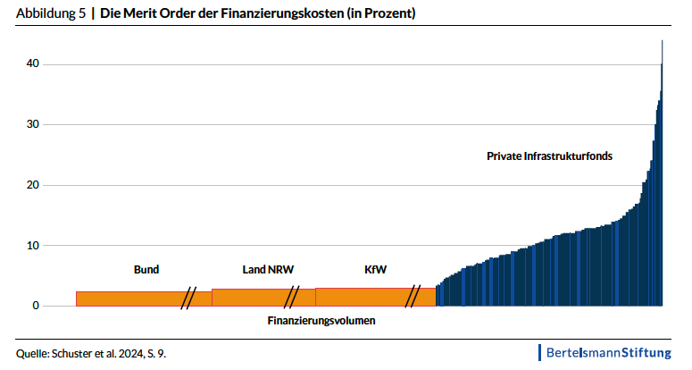
Kostenvorteil nutzen
Die Merit Order der Finanzierungskosten (in Prozent)

Slide 54
Langfristige Planungssicherheit
Der Staat kann Investitionen mit einem langen Zeithorizont tätigen.
Die Verlässlichkeit, die öffentliche Finanzierung im Vergleich zu privaten Investor:innen bietet, ist gerade in konjunkturellen Schwächephasen und wirtschaftlichen Krisenzeiten zentral.

Slide 55
6. Staatliche Finanzierungsoptionen und Spielräume

Slide 56
Methode: Murmelrunde + Input
Murmelrunde
Welche Möglichkeiten hat der Staat, seinen finanziellen Spielraum zu vergrößern?
Notes:
Such dir aus, welche der beiden Fragen (diese oder die auf der nächsten Slide) du für diese Methode nutzen möchtest und lösche die jeweils andere Folie vorab.

Slide 57
Methode: Murmelrunde + Input
Murmelrunde
Was kann der Staat tun, wenn er mehr Ausgaben finanzieren und z. B. mehr investieren möchte?
Notes:
Such dir aus, welche der beiden Fragen (diese oder die auf der nächsten Slide) du für diese Methode nutzen möchtest und lösche die jeweils andere Folie vorab.

Slide 58
Methode: Murmelrunde + Input
Murmelrunde
Inwiefern unterscheiden sich die Schuldenaufnahme zwischen öffentlichen und privaten Haushalten?
Notes:
Such dir aus, welche der beiden Fragen (diese oder die auf der nächsten Slide) du für diese Methode nutzen möchtest und lösche die jeweils andere Folie vorab.

Slide 59
Methode: Murmelrunde + Input
Murmelrunde
Was würde passieren, wenn keine der Finanzierungsmöglichkeiten genutzt wird?
Notes:
Such dir aus, welche der beiden Fragen (diese oder die auf der nächsten Slide) du für diese Methode nutzen möchtest und lösche die jeweils andere Folie vorab.

Slide 60
3 Möglichkeiten zur Finanzierung öffentlicher Aufgaben
Sparen: Bestehende Ausgaben im Bundeshaushalt kürzen
Steuern: Durch Steuererhöhungen werden die Einnahmen des Staates erhöht.
Schulden: Der Staat nimmt Schulden auf, indem er Staatsanleihen ausgibt.

Slide 61
Die teuerste Option: nicht investieren
Die teuerste Option ist es,
nicht zu investieren
Es ist für den Staat ökonomisch sinnvoll, Schulden aufzunehmen, um Investitionen zu tätigen.
→ Von diesen Investitionen profitieren vor allem auch zukünftige Generationen.

Slide 62
Es lohnt sich, zu investieren!
Dem Staat stehen verschiedene Möglichkeiten zur Verfügung, um staatliche Aufgaben zu finanzieren und den nötigen Investitionsbedarf zu decken.
Die erforderlichen Investitionen lassen sich nicht allein durch höhere Steuern und geringere Ausgaben finanzieren.
Es ist ökonomisch sinnvoll, Schulden aufzunehmen, um in die Zukunft zu investieren.

Slide 63
7. Schuldenregeln in Deutschland

Slide 64
Methodenoption 2 von 2: Positionierungsspiel mit Wahr/Falsch-Aussagen
Schuldenregeln: Schuldenbremse
Positionierungsspiel
Positioniert euch im Raum:
Glaubt ihr, die jeweilige These ist wahr oder falsch?
Begründet anschließend, warum ihr so entschieden habt.
64
Notes:
Du kannst die Thesen selbstständig an die aktuelle politische Situation anpassen oder erweitern oder die TN bitten, eigene Thesen vorzuschlagen.

Slide 65
Schuldenregeln: Schuldenbremse
Schuldenregeln: Schuldenbremse
Die Schuldenbremse ist im Grundgesetz festgeschrieben (Artikel 109 und 115 GG). Das bedeutet: Um sie zu ändern, braucht es eine ⅔ Mehrheit in Bundestag und Bundesrat.
Die Schuldenbremse begrenzt die erlaubte Neuverschuldung pro Jahr anhand von numerischen Obergrenzen: Für Bund und Länder darf die strukturelle Neuverschuldung maximal 0,35% des BIP pro Jahr betragen.

Slide 66
Schuldenregeln: Schuldenbremse
Schuldenregeln: Sondervermögen
Zusätzlich stehen neben der Schuldenbremse Sondervermögen im Grundgesetz, die aus der Begrenzung durch die Schuldenbremse ausgenommen sind.
Sondervermögen geben vor, in welcher Höhe sich der Staat zusätzlich zu den Spielräumen unter der Schuldenbremse für einen bestimmten Zweck und für eine bestimmte Laufzeit verschulden darf.

Slide 67
Schuldenregeln: Schuldenbremse
Schuldenregeln: Bereichsausnahme
Seit März 2025 gilt außerdem eine Bereichsausnahme von der Schuldenbremse. Diese gilt für Ausgaben in Sicherheit und Verteidigung, die oberhalb eines Prozents des BIP liegen.

Slide 68
Schuldenregeln: Schuldenbremse
Schuldenregeln: Notlagenklausel
In Artikel 115 des Grundgesetzes ist zudem eine Notlagenklausel für Naturkatastrophen oder „außergewöhnliche Notsituationen“, die sich der Kontrolle des Staates entziehen und seine Finanzlage erheblich beeinträchtigen, festgeschrieben.
Eine solche Ausnahme kann mit einfacher Mehrheit beschlossen werden.

Slide 69
Schuldenregeln: Schuldenbremse
Schuldenregeln: EU-Fiskalregeln
Zusätzlich zur Schuldenbremse gelten in Deutschland die EU-Fiskalregeln. Auch die EU gibt Begrenzungen für die Verschuldung der Mitgliedstaaten vor, sodass sich daraus ein komplexes Konstrukt aus miteinander agierenden Schuldenregeln ergibt.

Slide 70
8. Die Schwächen der aktuellen Schuldenregeln

Slide 71
Methodenoption 1 von 3: Murmelrunde + Input
Murmelrunde
Besprecht mit ein oder zwei Sitznachbar:innen:
Warum sind Schuldenregeln überhaupt sinnvoll?
Notes:
Such dir aus, welche der beiden Fragen (diese oder die auf der nächsten Slide) du für diese Methode nutzen möchtest und blende die andere Folie aus.

Slide 72
Methodenoption 1 von 3: Murmelrunde + Input
Murmelrunde
Besprecht mit ein oder zwei Sitznachbar:innen:
Trifft das, was ihr in der ersten Murmelrunde besprochen habt, auf die aktuell geltenden Schuldenregeln zu?
Was berücksichtigt die Schuldenbremse und was nicht?
Notes:
Such dir aus, welche der beiden Fragen (diese oder die auf der nächsten Slide) du für diese Methode nutzen möchtest und blende die andere Folie aus.

Slide 73
Methodenoption 2 von 3: Pro-Contra-Debatte
Pro-Contra-Debatte
Teilt euch in zwei Gruppen auf.
Eine Gruppe vertritt die Pro-Schuldenregeln-Position, die andere Gruppe die Contra-Schuldenregeln-Position.
Erarbeitet Argumente für eure jeweiligen Gruppen.
Am Ende tragen wir alle Argumente zusammen.
Notes:
Du kannst die Pro-contra-Tabelle auf Flipcharts, einer Tafel oder digital festhalten. Falls du dich für digital entscheiden solltest, ist Miro ein gutes Tool. Mehr Informationen zu Digitalen-Tools findest du im Handbuch.

Slide 74
Methodenoption 3 von 3: Video + Sätze vervollständigen in Gruppen
Video
Schaut euch das Video an und macht euch beim Zuschauen Notizen zu folgenden Fragen:
Welche Argumente werden für strikte Schuldenregeln genannt? Welche Argumente werden dagegen genannt?
Video: „Claus von Wagner erklärt Friedrich Merz das Schuldensystem“║ „Die Anstalt“.

Slide 75
Methodenoption 3 von 3: Video + Sätze vervollständigen in Gruppen
Sätze vervollständigen
Bildet Kleingruppen von drei bis vier Personen.
Jede Gruppe hat maximal drei Minuten Zeit, um einen Satz zu vervollständigen.
Anschließend werden die Sätze allen anderen Gruppen vorgestellt und von allen gemeinsam von „passend“ zu „unpassend“ gerankt.
Notes:
Du kannst zusätzlich weitere Satzanfängen zum Thema „Schuldenregeln“ ergänzen, die im Workshop bereits abgedeckt wurden.

Slide 76
Methodenoption 3 von 3: Video + Sätze vervollständigen in Gruppen
Sätze vervollständigen
Die Schuldentragfähigkeit wird gemessen, indem…?

Slide 77
Methodenoption 3 von 3: Video + Sätze vervollständigen in Gruppen
Sätze vervollständigen
Die 60-Prozent-Schuldenquote für EU-Länder wurden als Zielgröße festgelegt, weil…?

Slide 78
Methodenoption 3 von 3: Video + Sätze vervollständigen in Gruppen
Sätze vervollständigen
Bei moderatem Wachstum muss die Schuldenaufnahme für eine konstante Schuldenquote…?

Slide 79
Methodenoption 3 von 3: Video + Sätze vervollständigen in Gruppen
Sätze vervollständigen
Die Schuldentragfähigkeit kann erreicht werden, indem…?

Slide 80
Methodenoption 3 von 3: Video + Sätze vervollständigen in Gruppen
Sätze vervollständigen
Die relative Höhe der Staatsverschuldung ist wichtiger als die absolute Höhe, weil…?

Slide 81
Methodenoption 3 von 3: Video + Sätze vervollständigen in Gruppen
Sätze vervollständigen
Entscheidender als die Höhe der Schulden ist/sind…?

Slide 82
Methodenoption 3 von 3: Video + Sätze vervollständigen in Gruppen
Sätze vervollständigen
Unser Wirtschaftspotenzial könnte besser ausgeschöpft werden, indem…?

Slide 83
Schuldenregeln und ihre Sinnhaftigkeit
Schuldenregeln beschränken die Gestaltungsmöglichkeiten der Regierung.
→ Doch: Schuldenregeln, die die nötigen Investitionen verhindern, sind ökonomisch unklug.

Slide 84
Die Schwäche der Schuldenbremse
Schulden sind nicht per se „gut“ oder „schlecht“!
Nur die Höhe der Schulden zu begrenzen, greift zu kurz.
Es kommt darauf an, wofür das Geld ausgegeben wird!
→ Die Schuldenbremse ist blind gegenüber der Zukunftswirkung von Staatsausgaben.

Slide 85
Die Schwäche der Schuldenbremse
Strenge Fiskalregeln senken die Investitionen
Keine ökonomische Begründung für die Zahlen der Schuldenbremse und der EU-Fiskalregeln
Makroökonomische Rahmenbedingungen verändern sich, starre Obergrenzen können das nicht berücksichtigen

Slide 86
Zwischenfazit
→ Wie viel, wofür und wann ein Staat Schulden aufnehmen sollte, ergibt sich aus dem Zusammenspiel verschiedener Variablen.
In ihrer aktuellen Form schränken die Schuldenregeln die Flexibilität und Handlungsfähigkeit des Staates ein.
Dabei ist es eine zentrale Aufgabe des Staates, eine verlässliche Finanzierung öffentlicher Aufgaben sicherzustellen.

Slide 87
9. Reformvorschläge für die Schuldenregeln

Slide 88
Methodenoption 2 von 2: Recherche in (Klein-)Gruppenarbeit
Recherche
Bildet Kleingruppen.
Ihr habt für eure Recherche 10 Minuten Zeit.
Findet heraus:
Was würde sich durch den Reformvorschlag konkret ändern?
Was sind Vor-/Nachteile?
Welche Hürden würden einer Umsetzung entgegenstehen?
Anschließend präsentiert jede Gruppe ihre Ergebnisse.

Slide 89
Methodenoption 2 von 2: Recherche in (Klein-)Gruppenarbeit
Rating
Welche der Reformoptionen findet ihr am besten?
Notes:
Du kannst das Rating entweder mündlich abfragen oder die TN können sich im Raum positionieren. Auch eine Abfrage mit einem Online-Tool ist möglich. Passe das selbstständig an. Weitere Informationen zur Anwendung von Online-Tools findest du im Handbuch.

Slide 90
Kritik an der Schuldenbremse
Die Schuldenbremse wurde 2009 als Reaktion auf die Finanzkrise und die Schuldenkrise Griechenlands eingeführt. Bereits damals gab es kritische Stimmen.
Wegen verschiedener Krisen und Herausforderungen musste die Schuldenbremse immer wieder ausgesetzt werden, was letztlich zum Bruch der Ampel-Koalition beitrug.
Mit der Kritik an der Schuldenbremse nehmen auch die Reformvorschläge zu. Es gibt allerdings keinen perfekten Reformvorschlag, der sämtliche Zielkonflikte auflöst!

Slide 91
Reformmöglichkeiten
Schuldenbremse abschaffen
Starre Obergrenzen aus dem Grundgesetz streichen
Defizitgrenzen erhöhen und/oder flexibilisieren, zum Beispiel in Abhängigkeit von der Schuldenstandsquote
Investitionen in die Zukunft von der Schuldenbegrenzung ausnehmen
Übergangsfristen nach einer Notlage einführen
Neue Sondervermögen schaffen und im Grundgesetz verankern

Slide 92
a) Schuldenbremse abschaffen
Abschaffen bedeutet hier, die Schuldenbremse aus dem Grundgesetz zu streichen
Dann würden weiterhin die EU-Fiskalregeln gelten

Slide 93
b) Starre Obergrenzen aus dem Grundgesetz streichen
Es werden nur die numerischen Obergrenzen aus dem Grundgesetz gestrichen
Aus ökonomischer Sicht sind starre Zahlen in der Verfassung, die den Staat in seiner Handlungsfähigkeit einschränken, unklug.
Diese Zahlen könnten stattdessen auf einfachgesetzlicher Ebene eingeführt werden.

Slide 94
c) Defizitgrenzen erhöhen und/oder flexibilisieren
Die Obergrenzen bleiben bestehen.
Aber sie werden erhöht oder flexibilisiert, zum Beispiel je nach Schuldenstandsquote.
Diese Reformmöglichkeit baut auf der bisherigen Struktur der Schuldenbremse auf, denn sie orientiert sich weiterhin an dem Ziel einer Schuldenquote von 60 Prozent. Diese Zielmarke ist jedoch nicht ökonomisch begründet.

Slide 95
d) Zukunftsausgaben von der Schuldenbegrenzung ausnehmen
Neuverschuldung wird vom Verwendungszweck der Schulden abhängig gemacht
Dieser Reformvorschlag stellt die Fragen nach der Zukunftswirkung und dem investiven Charakter staatlicher Ausgaben in den Mittelpunkt
Sich dieser Frage nicht zu stellen, wird der politischen Verantwortung gegenüber zukunftsfähigen Generationen nicht gerecht!

Slide 96
e) Übergangsfristen nach einer Notlage einführen
Aktuell müssen Notkredite innerhalb eines Jahres, in dem die Notlage ausgesprochen wurde, ausgegeben werden.
Somit ist eine Veräußerung von Notkrediten über mehrere Jahre nur möglich, wenn im Folgejahr erneut die gleiche Notlage erklärt wird.
Der Sachverständigenrat empfiehlt die Einführung einer Übergangsphase (Notlage zu Normallage) von drei Jahren.
Eine Übergangsphase würde einen realistischeren Ausstieg aus der Haushaltsnotlage ermöglichen, kann aber nur einen Teil der benötigten Reform darstellen.

Slide 97
f) Neue Sondervermögen schaffen und in der Verfassung verankern
Kurzfristige Möglichkeit: Sondervermögen im Grundgesetz verankern. Dazu braucht es auch eine ⅔ Mehrheit!
Sondervermögen fallen nicht unter die Schuldenbremse.
Das Geld kann in der Regel über mehrere Jahre hinweg für einen konkret festgelegten Zweck ausgegeben werden.
Sondervermögen sind zwar eine pragmatische Option, sie ersetzen aber keine grundlegende Reform der Schuldenbremse.

Slide 98
Prinzipien für eine zukunftsfähige Schuldenregel
1.
2.
Mehr Transparenz schaffen
Nachhaltigkeit neu definieren
3.
4.
Handlungsfähigkeit in Krisen sichern
Investitionen ermöglichen

Slide 99
7. Schuldenregeln, Kritik und Reformoptionen
Notes:
Hierbei handelt es sich um die alternative Zusammenlegung der Module 7 + 8 + 9. Wenn diese drei Module in einem zusammengefasst werden, geht die Nummerierung hier bei 7. weiter.

Slide 100
Methode: Gruppenarbeit + Präsentation im Plenum
Gruppenarbeit
Ihr werdet passend zu eurem Vorwissen in Gruppen aufgeteilt. Jede Gruppe bekommt eine Frage zugeteilt, an der sie arbeitet.
Im Anschluss an die Gruppenarbeit stellt ihr euch gegenseitig eure Ergebnisse vor. Dafür hat jede Gruppe max. 5 Minuten Zeit.
Legt bereits vorher fest, wer aus eurer Gruppe präsentieren soll. Notiert außerdem Rück- und Verständnisfragen, die aufkommen!
Notes:
Passe die Auswahl der Fragen so an, dass sie zum Wissensstand der Gruppe passen. Teile die Fragen bzw. Gruppen so zu, dass die TN sie anhand ihres Vorwissens beantworten können.

Slide 101
Methode: Gruppenarbeit + Präsentation im Plenum
Gruppenarbeit
Gruppe 1: Welche Kritik an der Schuldenbremse gibt es?
Gruppe 2: Wie könnte man die Schuldenbremse reformieren?
Gruppe 3: Was ist die Schuldenbremse und wie funktioniert sie?
Gruppe 4: Wofür nimmt der Staat Kredite auf und bei wem?
Gruppe 5: Wie zahlt ein Staat seine Schulden zurück?
Notes:
Passe die Auswahl der Fragen so an, dass sie zum Wissensstand der Gruppe passen. Teile die Fragen so zu, dass die TN sie anhand ihres Vorwissens beantworten können.

Slide 102
10. Abschluss
Notes:
Wenn du die verkürzte Version des Workshops machst, beachte bitte, dass „Abschluss“ der 8. Punkt ist und passe das an.

Slide 103
Methode 1 von 2: Mind-Map + Abschlussdiskussion
Murmelrunde
Sprecht 3 bis 4 Minuten lang mit euren Sitznachbar:innen darüber, was zentrale Kriterien zukunftsfähiger Finanzpolitik sein könnten. Notiert eure Punkte auf Moderationskarten.
Anschließend clustern wir die Punkte zu einer Mind-Map.

Slide 104
Methodenoption 1 von 2: Murmelrunde + Abschlussdiskussion
Unsere Take-Aways
Je nachdem, welche Module und thematischen Schwerpunkte im Workshop verwendet wurden, muss diese Zusammenfassung von dir hier visuell selbst angepasst werden. Dabei können die auf den Folien und im Handbuch fettgedruckten und herausgestellten Hauptaussagen eine Orientierung bieten.
Notes:
Passe diese Folie an.

Slide 105
Methodenoption 2 von 2: Feedback
Feedback
Was hat dir gut gefallen?
Was würdest du dir für den nächsten Workshop wünschen?
Was möchtest du sonst noch loswerden?

Slide 106





Folgt uns:
@fiscalfuture
@boellstiftung
FiscalFuture
Vielen Dank!
Heinrich-Böll-Stiftung
Junge Menschen für eine zukunftsfähige Finanzpolitik
fiscalfuture.de
boell.de
info@fiscalfuture.de
info@boell.de

